Slide 1
受注データの活用戦略
現場データを経営に生かす取組み
株式会社アイ・ティ・スカイ

Slide 2
目次
０１ 現状認識と課題 ・・・ ０１P
０２ データ活用による経営改善の実現例 ・・・ ０２P
０３ IT-SKYの立ち位置と実装アプローチ ・・・ ０３P
０４ 次のステップ：データをもとにした対話の提案・・・０４P

Slide 3
受注データの蓄積状況と活用ギャップについて
データ蓄積の現状
・日々の営業活動を通じて受注データは確実に蓄積
・データとして経営資源が社内に存在。
・そのデータのExcel集計に多くの時間を費やしてしまう。
・本来必要な分析や洞察の抽出に至らない状況。
・データはあるのに活かせていない。
分析の壁
経営活用への転換
・蓄積されたデータを経営判断の材料として活用させる。
・施策の効果を測定できる仕組みへの転換が必要。

Slide 4
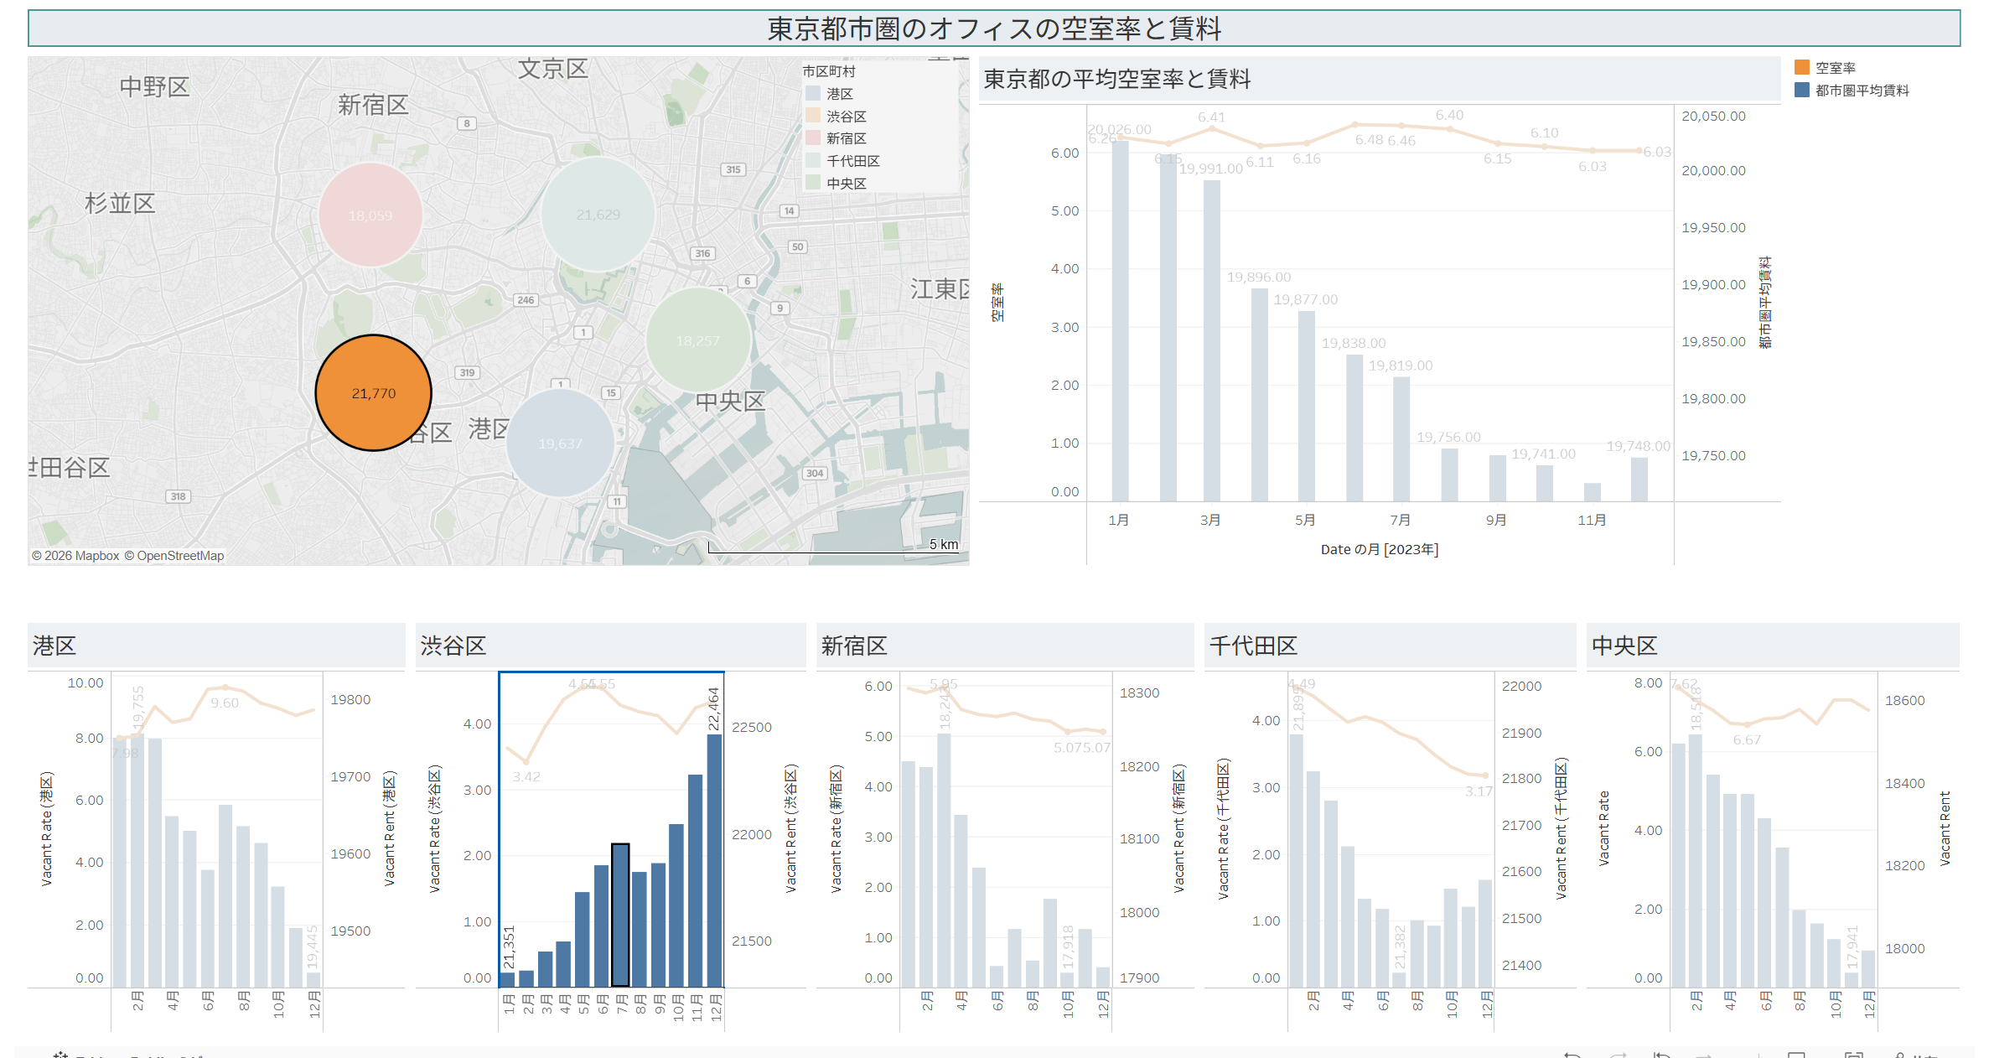
データ活用による経営改善の実現シーン
■得意先別売上動向の可視化
■ホワイトスペース分析
・取引先ごとの売上推移をリアルタイム把握
・営業投資のROIを測定 (販促効果の確認）
・重点顧客の特定 (反対の顧客も特定）
・戦略的なリソース配分
・既存顧客の購買データから未開拓の商品・
サービス領域を発見
・クロスセルやアップセルの機会の可視化
※ ホワイトスペース分析とは、既存の市場や自社事業において、まだ競合が
存在しない、あるいは顧客のニーズが満たされていない「空白地帯（＝未開拓の
伸びしろ）」を発見し、新規事業や成長機会を見出す分析プロセス
■商品別・カテゴリ別分析
■施策立案までの流れ
・商品やカテゴリごとの収益構造の明確化
・利益率の高い商品の特定
・注力すべき商品ラインの判断材料の提供
・分析結果をもとに具体的な経営施策を立案
・実行後の効果測定を通じて継続的な改善
サイクルを構築
■季節トレンド把握
・過去の受注パターンから季節変動の分析
・適切な在庫計画を立案
・過剰在庫や機会損失のリスクの低減

Slide 5
IT-SKYの強みと実装アプローチ
■IT-SKYの強み ・・・
アイ・ティ・スカイだからこそ提供できる価値
・受注業務システムの開発・運用を通じて、現場の業務プロセスとデータの扱いを深く理解
・単なるデータ分析ツールの提供ではなく、業務実態に即したデータ活用の仕組みを
構築できる点が強み。 （各卸元様との連携・コミュニケーションの蓄積がある）
・現場と経営をデータでつなぐ立場として、実用性の高いソリューションを提供
■導入時の課題への対策
・データ品質の確保、組織内の変革推進、運用負荷の軽減など、導入時に想定される課題に
対して具体的な対策を用意
■段階的な実装方法
・小規模なパイロットプロジェクトから開始
・効果を確認しながら段階的に適用範囲を拡大する実装アプローチを採用

Slide 6


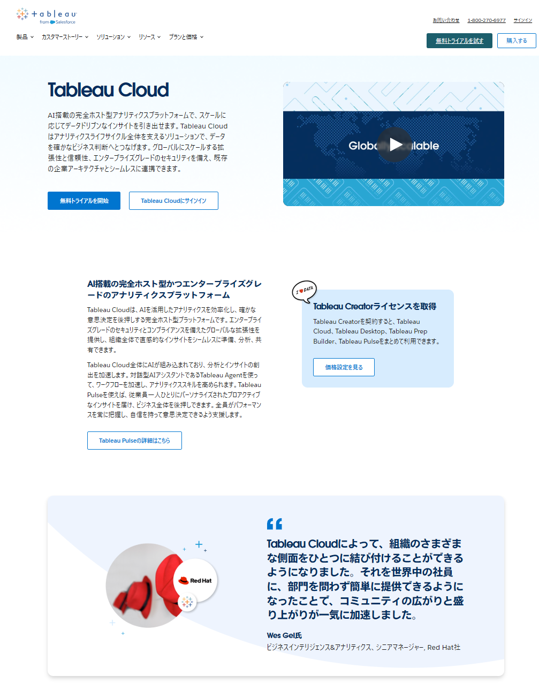

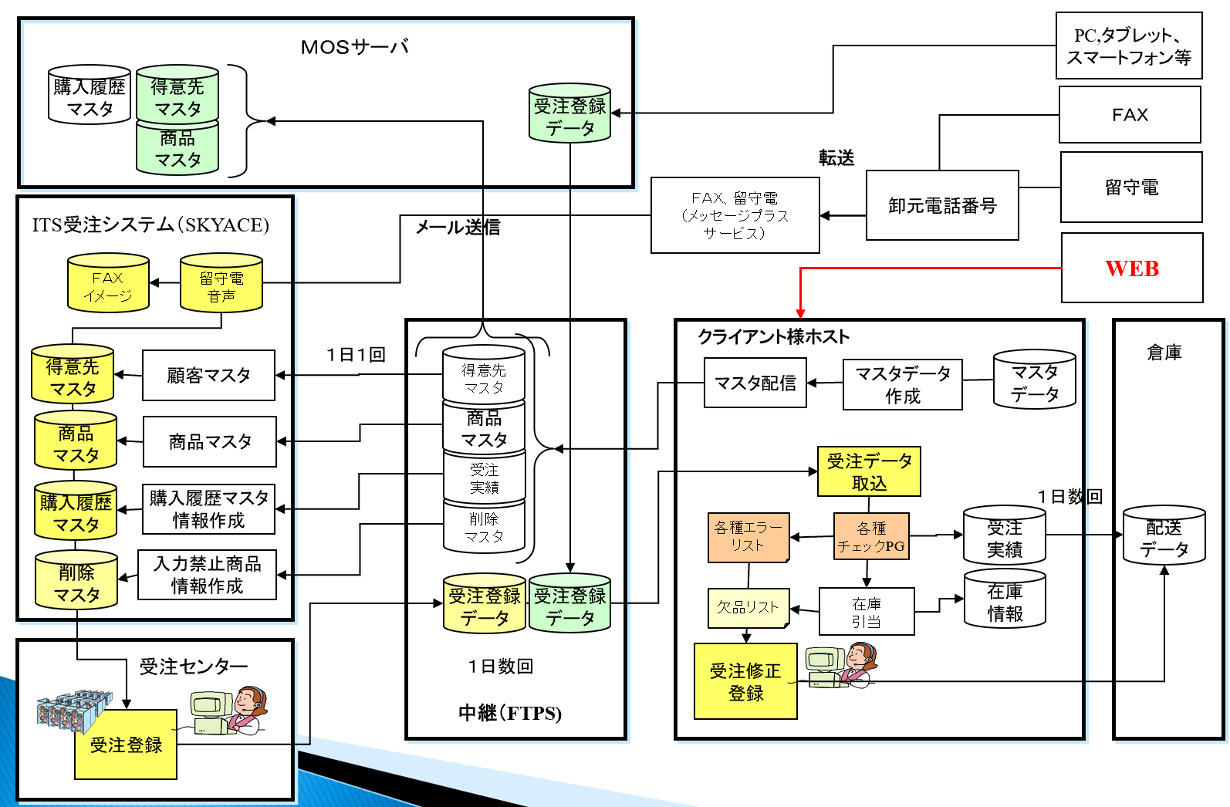
次のステップ：データをもとにした対話の提案
まずは対話から
Step1
現状データの確認
データの必要項目を決め確認し、
分析可能性を評価
貴社の受注データを確認し、簡易分析を通じて具体的な活用イメージを共有させていただきます。
Step2
簡易分析イメージの共有
サンプルデータをもとに、実現可能な分析の具体例を提示。（Tableauの活用）
活用イメージを共有します。
Step3
活用可能性の整理
貴社の経営課題に対してデータ活用がどのように貢献できるか、効果測定の方法とともに整理。

